Slide 1
更美的祭司，祭物
希伯來書 9:1-28
Notes:
希伯来书 9:1原来前约有礼拜的条例和属世界的圣幕。 2 因为有预备的帐幕，头一层叫做圣所，里面有灯台、桌子和陈设饼。 3 第二幔子后又有一层帐幕，叫做至圣所， 4 有金香炉[a]，有包金的约柜，柜里有盛吗哪的金罐和亚伦发过芽的杖并两块约版， 5 柜上面有荣耀基路伯的影罩着施恩[b]座。这几件我现在不能一一细说。 6 这些物件既如此预备齐了，众祭司就常进头一层帐幕，行拜神的礼。 7 至于第二层帐幕，唯有大祭司一年一次独自进去，没有不带着血为自己和百姓的过错献上。 8 圣灵用此指明：头一层帐幕仍存的时候，进入至圣所的路还未显明。 9 那头一层帐幕做现今的一个表样，所献的礼物和祭物就着良心说，都不能叫礼拜的人得以完全。 10 这些事，连那饮食和诸般洗濯的规矩，都不过是属肉体的条例，命定到振兴的时候为止。&11 但现在基督已经来到，做了将来美事的大祭司，经过那更大、更全备的帐幕，不是人手所造，也不是属乎这世界的。 12 并且不用山羊和牛犊的血，乃用自己的血，只一次进入圣所，成了永远赎罪的事。 13 若山羊和公牛的血并母牛犊的灰洒在不洁的人身上，尚且叫人成圣，身体洁净， 14 何况基督借着永远的灵，将自己无瑕无疵献给神，他的血岂不更能洗净你们的心，除去你们的死行，使你们侍奉那永生神吗？ 15 为此，他做了新约的中保，既然受死赎了人在前约之时所犯的罪过，便叫蒙召之人得着所应许永远的产业。 "人人皆祭司有所献认罪悔改（诗篇51）颂赞、行善和捐输（13:15-16）全人服侍（罗马书12:1-2）有所得被建造成为灵宫（彼前2:5）赦罪之恩" 帐幕 祭物 频率 果效 祭司 羊、牛的血 多次 洗净身，参与宗教得着认同 基督 神羔羊的血 一次 洗净心，参与侍奉得着产业 一次洗净。不再肮脏,或者脏了再洗。一直作王,或者永远接续 免费但不廉价；没有成本却有代价［even though it’s hard but we are doing what God calls us to do #Greg. Not worthy to be disciple of Jesus unless we love him more than anything /anyone else #］；不是赚取而是回应；行为不是条件所以不至于骄傲，好行为和爱是因为先被神爱， Pastor Hugo 神的孩子 神的仆人 李秀全牧师 感受享受神的同在 见证传扬神的同在 来9 得着产业 参与侍奉 大诫命 爱神 爱人 人人皆祭司 对神 对人 16 凡有遗命，必须等到留遗命的人死了。 17 因为人死了，遗命才有效力，若留遗命的尚在，那遗命还有用处吗？ 18 所以，前约也不是不用血立的。 19 因为摩西当日照着律法将各样诫命传给众百姓，就拿朱红色绒和牛膝草，把牛犊、山羊的血和水洒在书上，又洒在众百姓身上，说： 20 “这血就是神与你们立约的凭据。” 21 他又照样把血洒在帐幕和各样器皿上。 22 按着律法，凡物差不多都是用血洁净的，若不流血，罪就不得赦免了。 23 照着天上样式做的物件必须用这些祭物去洁净，但那天上的本物自然当用更美的祭物去洁净。 24 因为基督并不是进了人手所造的圣所——这不过是真圣所的影像——乃是进了天堂，如今为我们显在神面前。 25 也不是多次将自己献上，像那大祭司每年带着牛羊的血[e]进入圣所。 26 如果这样，他从创世以来，就必多次受苦了。但如今在这末世显现一次，把自己献为祭，好除掉罪。 27 按着定命，人人都有一死，死后且有审判； 28 像这样，基督既然一次被献，担当了多人的罪，将来要向那等候他的人第二次显现，并与罪无关，乃是为拯救他们。

Slide 2
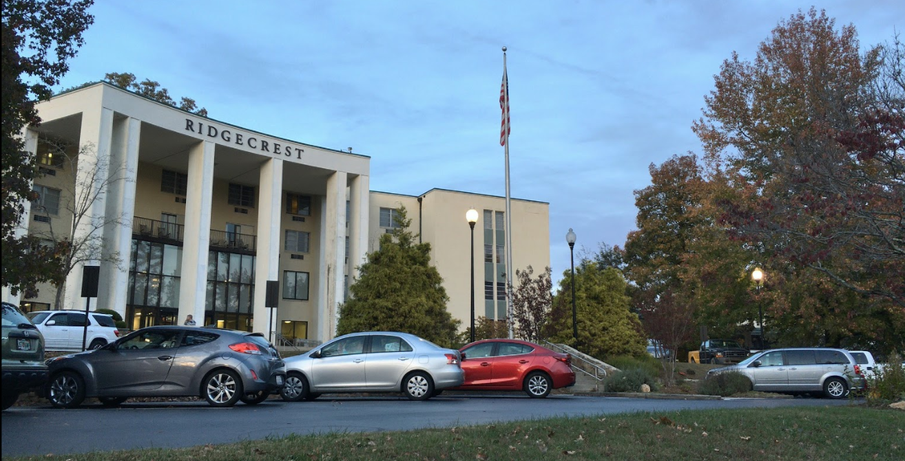

Slide 3
父神與子民的盟約
使徒行传 7:51 你们这硬着颈项、心与耳未受割礼的人，常时抗拒圣灵！你们的祖宗怎样，你们也怎样。
哥林多前书 3：16 岂不知你们是神的殿，神的灵住在你们里头吗？ 17 若有人毁坏神的殿，神必要毁坏那人；因为神的殿是圣的，这殿就是你们。6:19 岂不知你们的身子就是圣灵的殿吗？这圣灵是从神而来，住在你们里头的。并且你们不是自己的人， 20 因为你们是重价买来的，所以要在你们的身子上荣耀神。

Slide 4
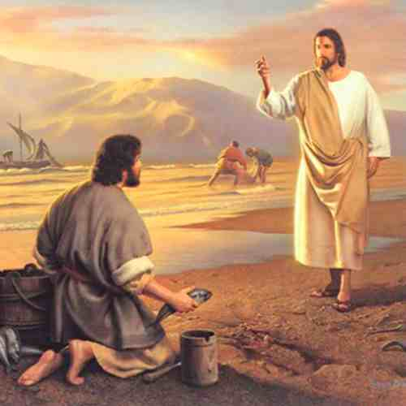
父神與子民的盟約
父神
子民
同在

Slide 5
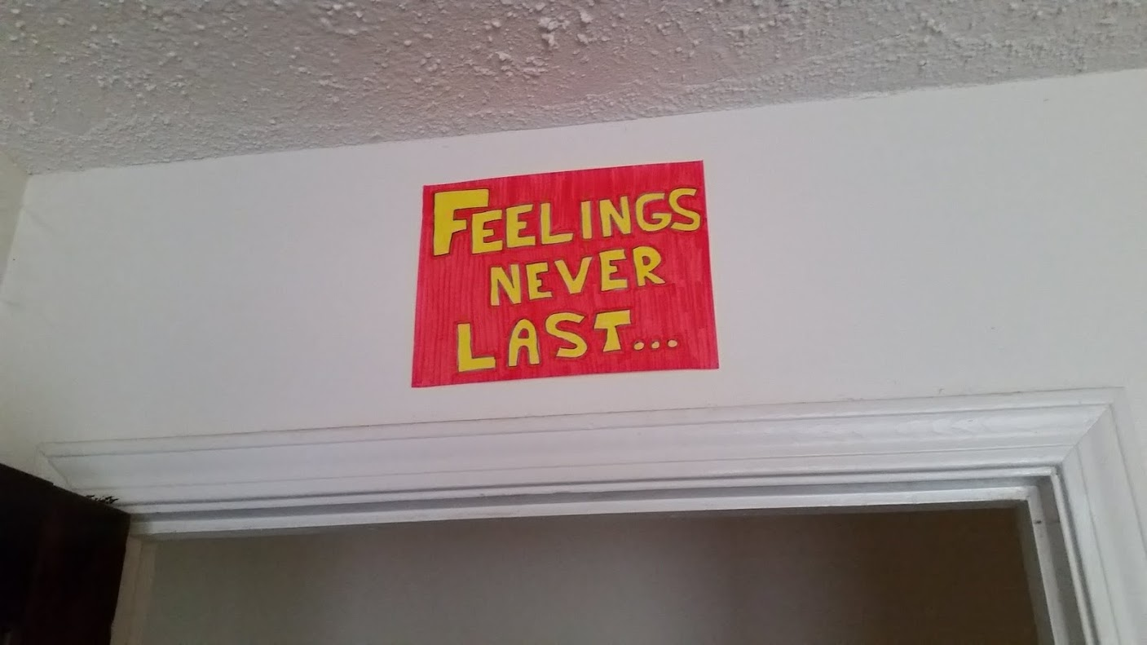
感觉不能持久
神却永不止息

Slide 6
希伯来书9:11 但现在基督已经来到，做了将来美事的大祭司，经过那更大、更全备的帐幕，不是人手所造，也不是属乎这世界的。 12 并且不用山羊和牛犊的血，乃用自己的血，只一次进入圣所，成了永远赎罪的事。

Slide 7
希伯来书9:13 若山羊和公牛的血并母牛犊的灰洒在不洁的人身上，尚且叫人成圣，身体洁净， 14 何况基督借着永远的灵，将自己无瑕无疵献给神，他的血岂不更能洗净你们的心，除去你们的死行，使你们侍奉那永生神吗？ 15 为此，他做了新约的中保，既然受死赎了人在前约之时所犯的罪过，便叫蒙召之人得着所应许永远的产业。

Slide 8
希伯来书9:13 若山羊和公牛的血并母牛犊的灰洒在不洁的人身上，尚且叫人成圣，身体洁净， 14 何况基督借着永远的灵，将自己无瑕无疵献给神，他的血岂不更能洗净你们的心，除去你们的死行，使你们侍奉那永生神吗？ 15 为此，他做了新约的中保，既然受死赎了人在前约之时所犯的罪过，便叫蒙召之人得着所应许永远的产业。

Slide 9
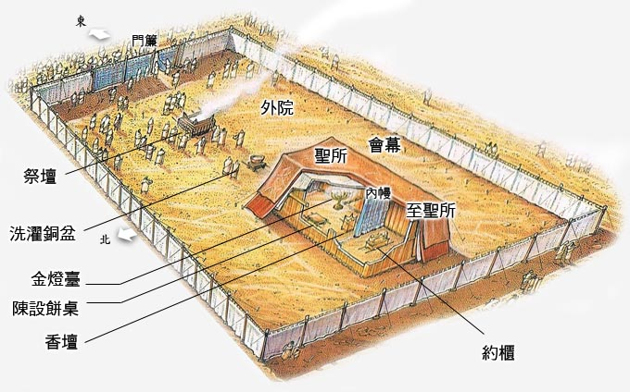

Slide 10
 | 帐幕 | 祭物 | 频率 | 目的
祭司 | 表样 | 羊、牛的血 | 多次 | 洗净身，参与宗教得着认同
基督 | 同在 | 神羔羊的血 | 一次 | 洗净心，参与侍奉得着产业

Slide 11
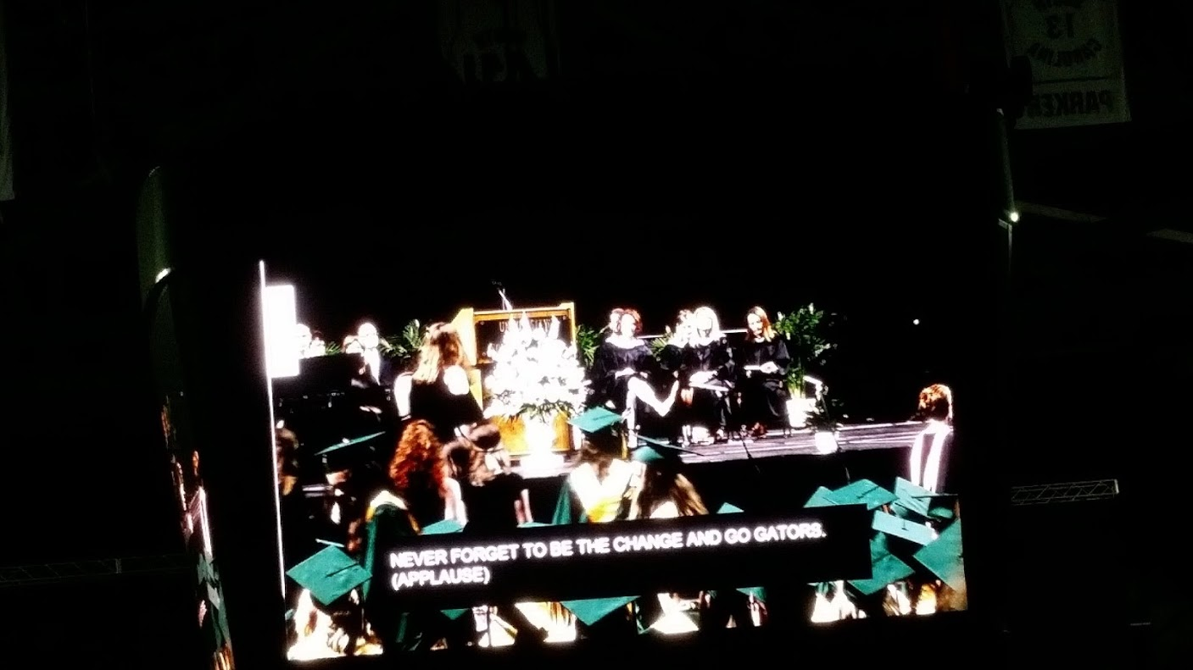
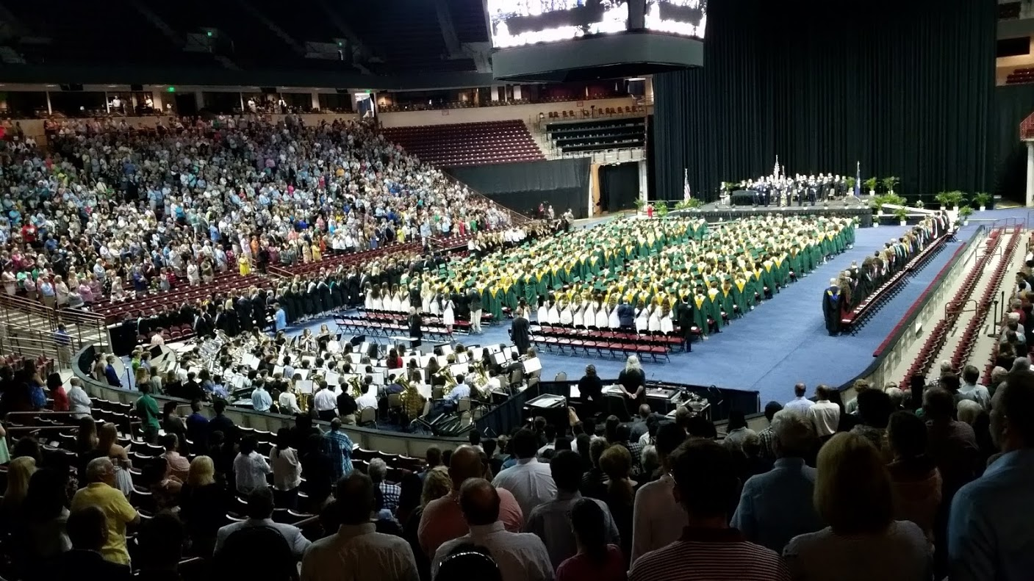

Slide 12
效法 Conform
变化 Change，Transform
林前6:20；7:23你們是重價買來的。
目的？
罗马书8:29效法Conform他儿子的模样
12:1将身体献上，当做活祭，是圣洁的，是神所喜悦的，你们如此侍奉乃是理所当然的。 2 不要效法Conform
这个世界，只要心意更新而变化Transform，叫你们察验何为神的善良、纯全、可喜悦的旨意。
Notes:
全人服侍（罗马书12:1-2）所以弟兄们，我以神的慈悲劝你们，将身体献上，当做活祭，是圣洁的，是神所喜悦的，你们如此侍奉乃是理所当然的。 2 不要效法这个世界，只要心意更新而变化，叫你们察验何为神的善良、纯全、可喜悦的旨意。8:26 况且，我们的软弱有圣灵帮助。我们本不晓得当怎样祷告，只是圣灵亲自用说不出来的叹息替我们祷告。 27 鉴察人心的，晓得圣灵的意思，因为圣灵照着神的旨意替圣徒祈求。 28 我们晓得万事都互相效力，叫爱神的人得益处，就是按他旨意被召的人。 29 因为他预先所知道的人，就预先定下效法他儿子的模样，使他儿子在许多弟兄中做长子； 30 预先所定下的人又召他们来，所召来的人又称他们为义，所称为义的人又叫他们得荣耀。
哥林多前書6:9 你们岂不知不义的人不能承受神的国吗？不要自欺，无论是淫乱的、拜偶像的、奸淫的、做娈童的、亲男色的、 10 偷窃的、贪婪的、醉酒的、辱骂的、勒索的，都不能承受神的国。 11 你们中间也有人从前是这样，但如今你们奉主耶稣基督的名，并借着我们神的灵，已经洗净、成圣、称义了。 12 凡事我都可行，但不都有益处；凡事我都可行，但无论哪一件，我总不受它的辖制。 13 食物是为肚腹，肚腹是为食物；但神要叫这两样都废坏。身子不是为淫乱，乃是为主，主也是为身子； 14 并且神已经叫主复活，也要用自己的能力叫我们复活。 15 岂不知你们的身子是基督的肢体吗？我可以将基督的肢体作为娼妓的肢体吗？断乎不可！ 16 岂不知与娼妓联合的，便是与她成为一体吗？因为主说：“二人要成为一体。” 17 但与主联合的，便是与主成为一灵。18 你们要逃避淫行。人所犯的，无论什么罪，都在身子以外；唯有行淫的，是得罪自己的身子。 19 岂不知你们的身子就是圣灵的殿吗？这圣灵是从神而来，住在你们里头的。并且你们不是自己的人， 20 因为你们是重价买来的，所以要在你们的身子上荣耀神。
7:23 你們是重價買來的，不要做人的奴僕。
11:23 我當日傳給你們的，原是從主領受的，就是主耶穌被賣的那一夜，拿起餅來， 24 祝謝了，就掰開，說：「這是我的身體，為你們捨[b]的。你們應當如此行，為的是記念我。」 25 飯後，也照樣拿起杯來，說：「這杯是用我的血所立的新約。你們每逢喝的時候，要如此行，為的是記念我。」 26 你們每逢吃這餅、喝這杯，是表明主的死，直等到他來。 27 所以，無論何人，不按理吃主的餅、喝主的杯，就是干犯主的身、主的血了。 28 人應當自己省察，然後吃這餅、喝這杯。 29 因為人吃喝，若不分辨是主的身體，就是吃喝自己的罪了
（神的供应）
约翰6:35 耶稣说：“我就是生命的粮。到我这里来的，必定不饿；信我的，永远不渴。 36 只是我对你们说过，你们已经看见我，还是不信。 37 凡父所赐给我的人，必到我这里来；到我这里来的，我总不丢弃他。 38 因为我从天上降下来，不是要按自己的意思行，乃是要按那差我来者的意思行。 39 差我来者的意思就是：他所赐给我的，叫我一个也不失落，在末日却叫他复活。 40 因为我父的意思是叫一切见子而信的人得永生，并且在末日我要叫他复活。” 犹太人议论主 41 犹太人因为耶稣说“我是从天上降下来的粮”，就私下议论他， 42 说：“这不是约瑟的儿子耶稣吗？他的父母我们岂不认得吗？他如今怎么说‘我是从天上降下来的’呢？” 43 耶稣回答说：“你们不要大家议论。 44 若不是差我来的父吸引人，就没有能到我这里来的；到我这里来的，在末日我要叫他复活。 45 在先知书上写着说：‘他们都要蒙神的教训。’凡听见父之教训又学习的，就到我这里来。 46 这不是说有人看见过父，唯独从神来的，他看见过父。 47 我实实在在地告诉你们：信的人有永生。 48 我就是生命的粮。 49 你们的祖宗在旷野吃过吗哪，还是死了； 50 这是从天上降下来的粮，叫人吃了就不死。 51 我是从天上降下来生命的粮，人若吃这粮，就必永远活着。我所要赐的粮就是我的肉，为世人之生命所赐的。” 52 因此，犹太人彼此争论说：“这个人怎能把他的肉给我们吃呢？” 53 耶稣说：“我实实在在地告诉你们：你们若不吃人子的肉，不喝人子的血，就没有生命在你们里面。 54 吃我肉、喝我血的人就有永生，在末日我要叫他复活。 55 我的肉真是可吃的，我的血真是可喝的。 56 吃我肉、喝我血的人常在我里面，我也常在他里面。 57 永活的父怎样差我来，我又因父活着，照样，吃我肉的人也要因我活着。 58 这就是从天上降下来的粮。吃这粮的人就永远活着，不像你们的祖宗吃过吗哪还是死了。” 59 这些话是耶稣在迦百农会堂里教训人说的。 主的话是灵是生命 60 他的门徒中有好些人听见了，就说：“这话甚难，谁能听呢？” 61 耶稣心里知道门徒为这话议论，就对他们说：“这话是叫你们厌弃[a]吗？ 62 倘或你们看见人子升到他原来所在之处，怎么样呢？ 63 叫人活着的乃是灵，肉体是无益的。我对你们所说的话就是灵，就是生命。

Slide 13
有目的地生活 Free To Be Intentional
个人成长 Intentional personal growth plan
轻重缓急 Intentional priority management
态度心境 Intentional attitude
欣赏答谢 Intentional appreciation
信仰分享 Intentional sharing

Slide 14
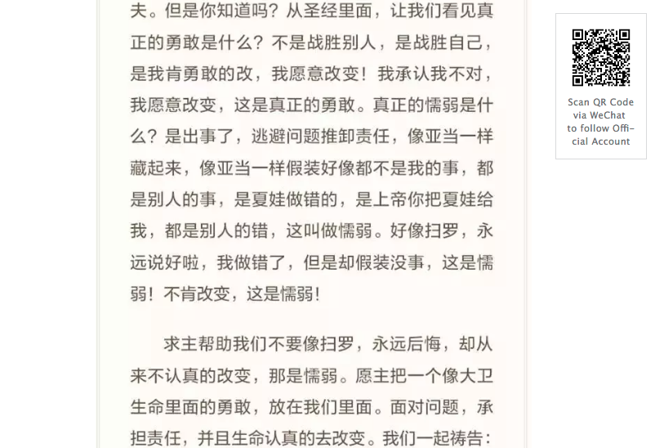

Slide 15
本周挑战
更美的祭司，祭物
献己舍己，专心事主
希伯来书9:14 何况基督借着永远的灵，将自己无瑕无疵献给神，他的血岂不更能洗净你们的心，除去你们的死行，使你们侍奉那永生神吗？
Notes:
希伯来书3:15 經上說：「你們今日若聽他的話，就不可硬著心，像惹他發怒的日子一樣。」16 那時聽見他話惹他發怒的是誰呢？豈不是跟著摩西從埃及出來的眾人嗎？ 17 神四十年之久又厭煩誰呢？豈不是那些犯罪屍首倒在曠野的人嗎？ 18 又向誰起誓，不容他們進入他的安息呢？豈不是向那些不信從的人嗎？ 19 這樣看來，他們不能進入安息是因為不信的緣故了。
哥林多前書10:5－11就是给我的警告。（但他們中間多半是神不喜歡的人，所以在曠野倒斃。6 這些事都是我們的鑒戒，叫我們不要貪戀惡事，像他們那樣貪戀的。10 你們也不要發怨言，像他們有發怨言的，就被滅命的所滅。 11 他們遭遇這些事都要作為鑒戒，並且寫在經上正是警戒我們這末世的人。
你们总要自己省察有信心没有，也要自己试验。岂不知你们若不是可弃绝的，就有耶稣基督在你们心里吗？哥林多后书 13:5

Slide 16
圣餐
林前6:20；7:23你們是重價買來的。11:23 ，拿起餅來，24 祝謝了，就掰開，說：「這是我的身體，為你們捨的。你們應當如此行，為的是記念我。」
以弗所書4:4 身體只有一個，聖靈只有一個，正如你們蒙召同有一個指望；5 一主，一信，一洗， 6 一神，就是眾人的父超乎眾人之上，貫乎眾人之中，也住在眾人之內。
Notes:
以弗所書4:4 身體只有一個，聖靈只有一個，正如你們蒙召同有一個指望； 5 一主，一信，一洗， 6 一神，就是眾人的父，超乎眾人之上，貫乎眾人之中，也住在眾人之內。 7 我們各人蒙恩，都是照基督所量給各人的恩賜。
哥林多前書6:9 你们岂不知不义的人不能承受神的国吗？不要自欺，无论是淫乱的、拜偶像的、奸淫的、做娈童的、亲男色的、 10 偷窃的、贪婪的、醉酒的、辱骂的、勒索的，都不能承受神的国。 11 你们中间也有人从前是这样，但如今你们奉主耶稣基督的名，并借着我们神的灵，已经洗净、成圣、称义了。 12 凡事我都可行，但不都有益处；凡事我都可行，但无论哪一件，我总不受它的辖制。 13 食物是为肚腹，肚腹是为食物；但神要叫这两样都废坏。身子不是为淫乱，乃是为主，主也是为身子； 14 并且神已经叫主复活，也要用自己的能力叫我们复活。 15 岂不知你们的身子是基督的肢体吗？我可以将基督的肢体作为娼妓的肢体吗？断乎不可！ 16 岂不知与娼妓联合的，便是与她成为一体吗？因为主说：“二人要成为一体。” 17 但与主联合的，便是与主成为一灵。18 你们要逃避淫行。人所犯的，无论什么罪，都在身子以外；唯有行淫的，是得罪自己的身子。 19 岂不知你们的身子就是圣灵的殿吗？这圣灵是从神而来，住在你们里头的。并且你们不是自己的人， 20 因为你们是重价买来的，所以要在你们的身子上荣耀神。
7:23 你們是重價買來的，不要做人的奴僕。
11:23 我當日傳給你們的，原是從主領受的，就是主耶穌被賣的那一夜，拿起餅來， 24 祝謝了，就掰開，說：「這是我的身體，為你們捨[b]的。你們應當如此行，為的是記念我。」 25 飯後，也照樣拿起杯來，說：「這杯是用我的血所立的新約。你們每逢喝的時候，要如此行，為的是記念我。」 26 你們每逢吃這餅、喝這杯，是表明主的死，直等到他來。 27 所以，無論何人，不按理吃主的餅、喝主的杯，就是干犯主的身、主的血了。 28 人應當自己省察，然後吃這餅、喝這杯。 29 因為人吃喝，若不分辨是主的身體，就是吃喝自己的罪了
（神的供应）
约翰6:35 耶稣说：“我就是生命的粮。到我这里来的，必定不饿；信我的，永远不渴。 36 只是我对你们说过，你们已经看见我，还是不信。 37 凡父所赐给我的人，必到我这里来；到我这里来的，我总不丢弃他。 38 因为我从天上降下来，不是要按自己的意思行，乃是要按那差我来者的意思行。 39 差我来者的意思就是：他所赐给我的，叫我一个也不失落，在末日却叫他复活。 40 因为我父的意思是叫一切见子而信的人得永生，并且在末日我要叫他复活。” 犹太人议论主 41 犹太人因为耶稣说“我是从天上降下来的粮”，就私下议论他， 42 说：“这不是约瑟的儿子耶稣吗？他的父母我们岂不认得吗？他如今怎么说‘我是从天上降下来的’呢？” 43 耶稣回答说：“你们不要大家议论。 44 若不是差我来的父吸引人，就没有能到我这里来的；到我这里来的，在末日我要叫他复活。 45 在先知书上写着说：‘他们都要蒙神的教训。’凡听见父之教训又学习的，就到我这里来。 46 这不是说有人看见过父，唯独从神来的，他看见过父。 47 我实实在在地告诉你们：信的人有永生。 48 我就是生命的粮。 49 你们的祖宗在旷野吃过吗哪，还是死了； 50 这是从天上降下来的粮，叫人吃了就不死。 51 我是从天上降下来生命的粮，人若吃这粮，就必永远活着。我所要赐的粮就是我的肉，为世人之生命所赐的。” 52 因此，犹太人彼此争论说：“这个人怎能把他的肉给我们吃呢？” 53 耶稣说：“我实实在在地告诉你们：你们若不吃人子的肉，不喝人子的血，就没有生命在你们里面。 54 吃我肉、喝我血的人就有永生，在末日我要叫他复活。 55 我的肉真是可吃的，我的血真是可喝的。 56 吃我肉、喝我血的人常在我里面，我也常在他里面。 57 永活的父怎样差我来，我又因父活着，照样，吃我肉的人也要因我活着。 58 这就是从天上降下来的粮。吃这粮的人就永远活着，不像你们的祖宗吃过吗哪还是死了。” 59 这些话是耶稣在迦百农会堂里教训人说的。 主的话是灵是生命 60 他的门徒中有好些人听见了，就说：“这话甚难，谁能听呢？” 61 耶稣心里知道门徒为这话议论，就对他们说：“这话是叫你们厌弃[a]吗？ 62 倘或你们看见人子升到他原来所在之处，怎么样呢？ 63 叫人活着的乃是灵，肉体是无益的。我对你们所说的话就是灵，就是生命。

Slide 17
更美的启示 | 更美的祭司，祭物
更美的使者 | 更美的将来
更美的救恩 | 更美的信望爱
更美的管家 | 更美的家鄉
更美的安息 | 更美的路程
更美的祭司 | 更美的管教
更美的警戒 | 更美的合一，圣洁
更美的圣约 | 更美的应许，祝福

